Slide 1
Духовное краеведение. Разработка презентации в рамках внеурочной деятельности по теме: «Храмы Геленджика»
Грось Юлия Владимировна-учитель кубановедения
МБОУ СОШ №2 имени Адмирала Ушакова
муниципального образования город-курорт Геленджик

Slide 2
Историю Российского государства невозможно изучить, не зная истории отдельных ее регионов. Через познание малой родины человек осознает свою сопричастность к стране, к ее прошлому, настоящему и будущему.
В течение предшествующих десятилетий при изучении отечественной истории из нее искусственно выбрасывалось все, что было связанно с традиционной духовностью русского народа, с православной верой. Игнорировался тот факт, что и русская государственность, и русская культура, и русский менталитет органично вытекают из православной традиции, без которой история Отечества не может быть понята, а главное прочувствована до конца.
Именно с познания истоков своей малой родины начинается изучение истории Отечества. С воспитания любви к родному краю начинается воспитание любви к Отечеству. А Отечество, как писал митрополит Санкт-Петербургский и Ладожский Иоанн, «понятие священное, ибо его даровал всякому народу Сам Господь Бог, от которого именуется каждое отечество»..

Slide 3
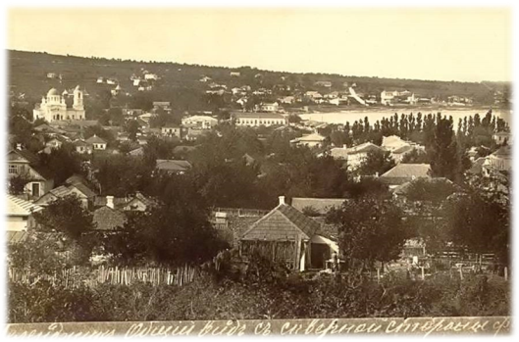
История Геленджика уходит корнями в тьму веков.
А вот истории геленджикских храмов чуть больше ста лет.
В 1904-1909 годах в селе Геленджикское (переименовано в город с 1915
года) был построен каменный пятиглавый храм с центральным большим
куполом и трехъярусной колокольней, имеющий в плане конфигурацию
вытянутого креста. Храм освятили 6 мая 1909 года накануне праздника
Вознесения Господня.

Slide 4
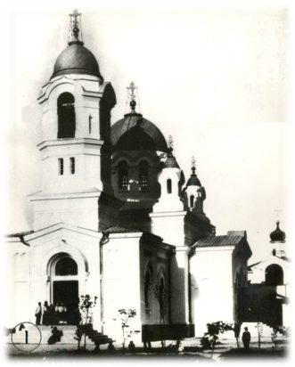
В 30-е годы настоятель храма-
священник Дмитрий Легейдо - был
арестован, сослан в Чимкент и
приговорён к расстрелу.
Он канонизирован в 2000 году.
А в 1952 храм Вознесения господня
был закрыт. Его пытались разрушить,
к счастью, безуспешно.
И лишь в 1990 году здание
вернули Краснодарской Епархии.

Slide 5
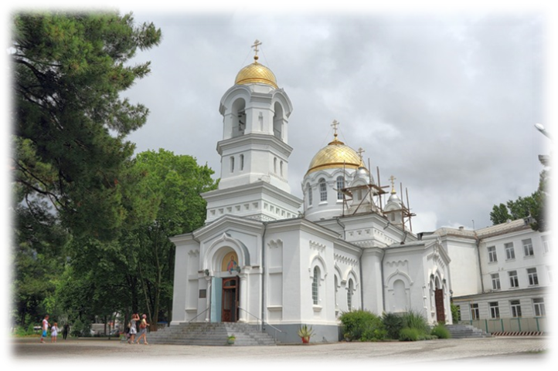
После реставрации храм вновь освятили 23 мая 1993 года.
Сегодня- это жемчужина нашего города.
При храме Вознесения Господня работает воскресная школа для детей.

Slide 6
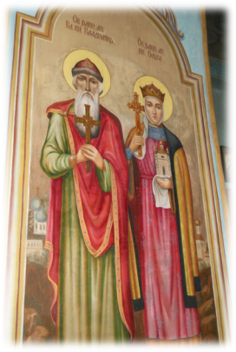
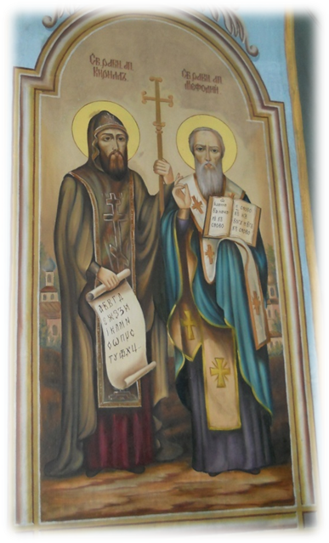
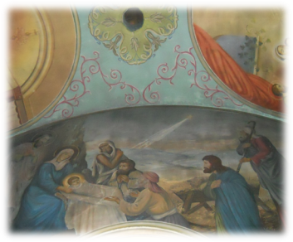
Росписи стен, выполненные художником Сорохтиным,
к сожалению, были утрачены.
Во время реставрации внутренние стены храма расписывали геленджикские художники - Никита и Наталья Кошелевы.

Slide 7
Продолжение…

